Slide 1

ГОВЬСҮМБЭР АЙМГИЙН ИРГЭДИЙН ТӨЛӨӨЛӨГЧДИЙН ХУРАЛ
Аймгийн ИТХ-ын 2025 оны үйл ажиллагааны тайлан

Slide 2
ГОВЬСҮМБЭР АЙМГИЙН ИРГЭДИЙН ТӨЛӨӨЛӨГЧДИЙН ХУРАЛ
Монгол улсад шинэ үндсэн хууль батлагдсанаас хойш орон нутгийн хурлыг сонгох 9 дэх удаагийн сонгуулийн үр дүнгээр байгуулагдсан аймгийн иргэдийн төлөөлөгчдийн хурал нь Нутгийн удирдлагын нэгдмэл байдлыг хангаж иргэдийн хүсэл сонирхол, эрх ашгийг эрхэмлэн дээдэлж, тэдний идэвхитэй оролцоонд тулгуурлан орон нутгийнхаа эдийн засаг, нийгмийн амьдралын асуудлыг бие даан оновчтой шийдвэрлэхэд иргэдийн оролцоог нэмэгдүүлэх зарчмыг үндсэн зорилго болгон ажиллаа.

Slide 3
ГОВЬСҮМБЭР АЙМГИЙН ИРГЭДИЙН ТӨЛӨӨЛӨГЧДИЙН ХУРАЛ
-

Slide 4
ГОВЬСҮМБЭР АЙМГИЙН ИРГЭДИЙН ТӨЛӨӨЛӨГЧДИЙН ХУРАЛ
-

Slide 5
ГОВЬСҮМБЭР АЙМГИЙН ИРГЭДИЙН ТӨЛӨӨЛӨГЧДИЙН ХУРАЛ
-

Slide 6
ГОВЬСҮМБЭР АЙМГИЙН ИРГЭДИЙН ТӨЛӨӨЛӨГЧДИЙН ХУРАЛ
№ | Тогтоолын |  |  | Тогтоолын утга | Бүртгэсэн
 | Баталсан байгууллага | Огноо | Дугаар |  | Огноо | Дугаар
1 | Говьсүмбэр аймгийн ИТХ | 2020.01.27 | 03 | Бичил худалдаа, ажил үйлчилгээ эрхлэгч хувь хүний албан татварын хэмжээг тогтоох тухай | 2020.04.23 | 4771
2 |  | 2022.03.24 | 11 | Говьсүмбэр аймгийн газрын төлбөрийн хувь хэмжээг шинэчлэн тогтоох тухай | 2022.04.20 | 5804
3 |  | 2022.11.09 | 04 | Журам батлах тухай -Энгийн хог хаягдлыг цэвэрлэх, ангилах тээвэрлэх дахин боловсруулах, сэргээх ашиглах, устгах, булшлах журам батлах тухай | 2022.12.09 | 6051
4 |  | 2022.03.24 | 10 | Үл хөдлөх эд хөрөнгийн татварын хувь хэмжээг шинэчлэн тогтоох тухай | 2022.04.15 | 5795
5 |  | 2024.07.24 | 05 | Усны хамгаалалтын бүс тогтоох тухай | 2024.05.05 | 6913
6 |  | 2025.04.09 | 03 | Авто зам ашигласны төлбөрийн хэмжээг тогтоох тухай | 2025.04.25 | 7239

Slide 7
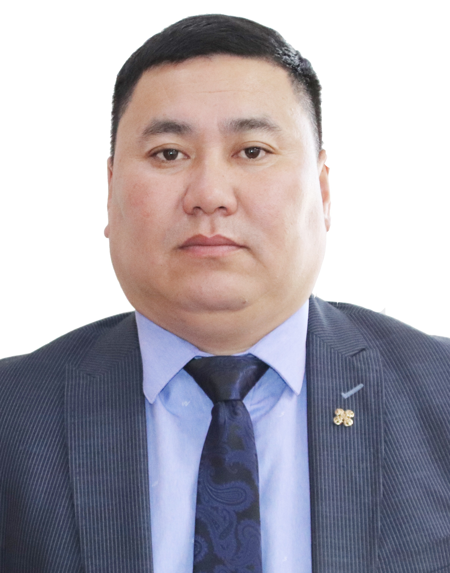
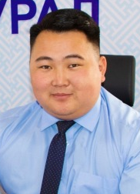
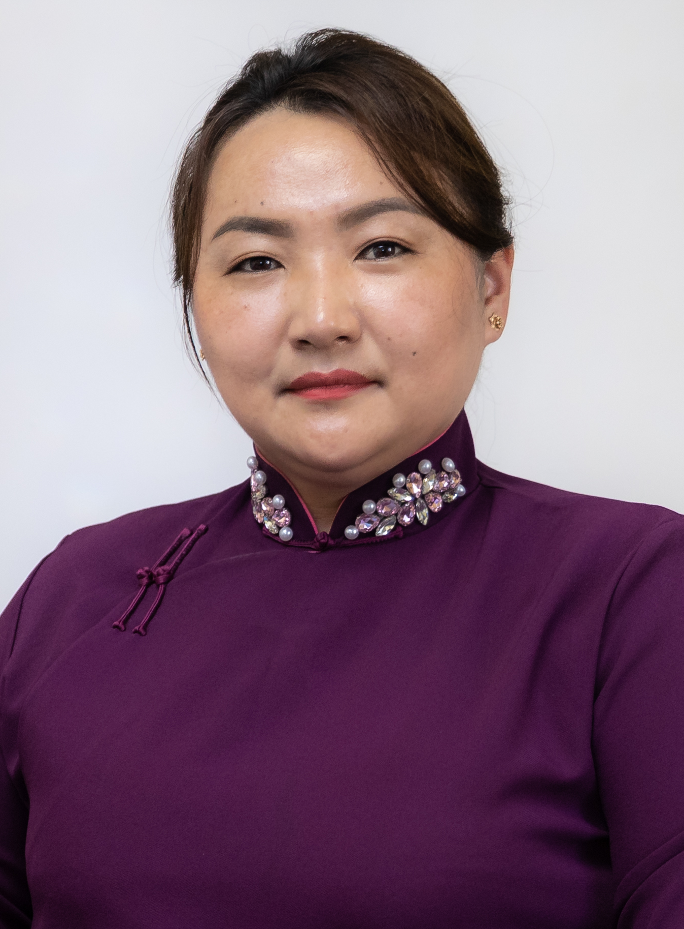
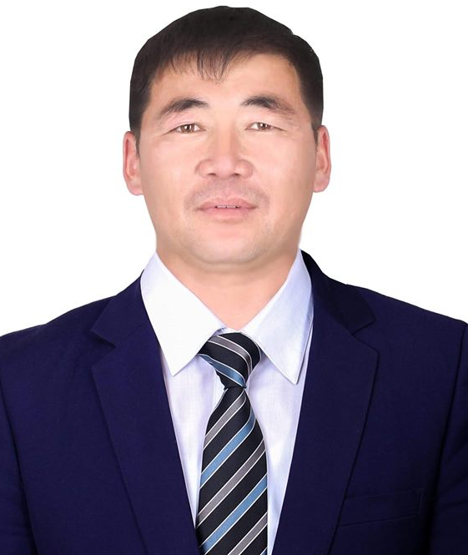
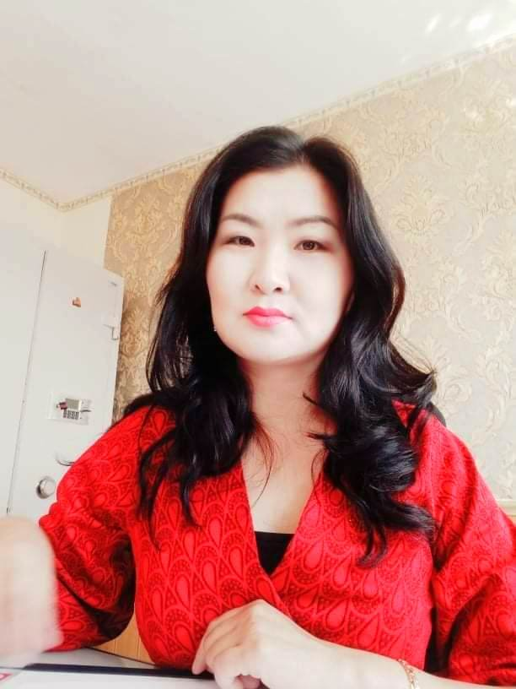
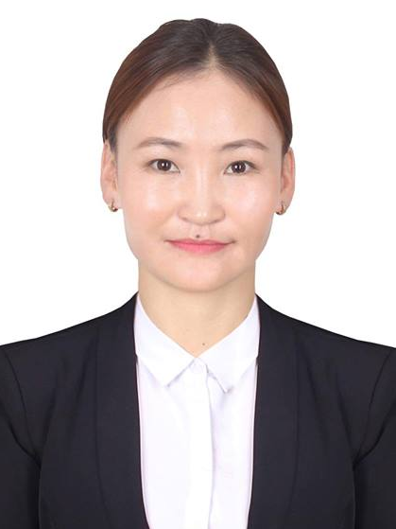
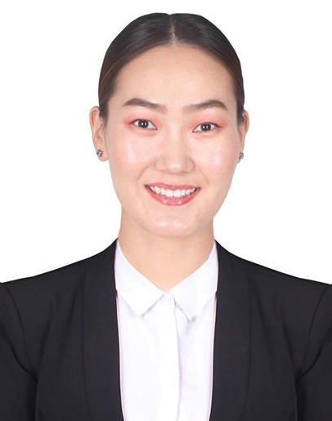
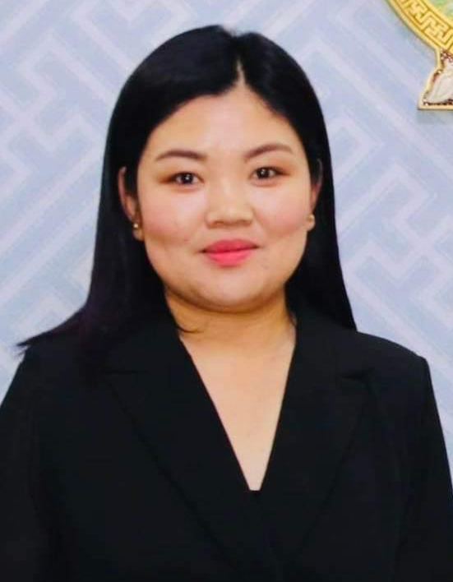
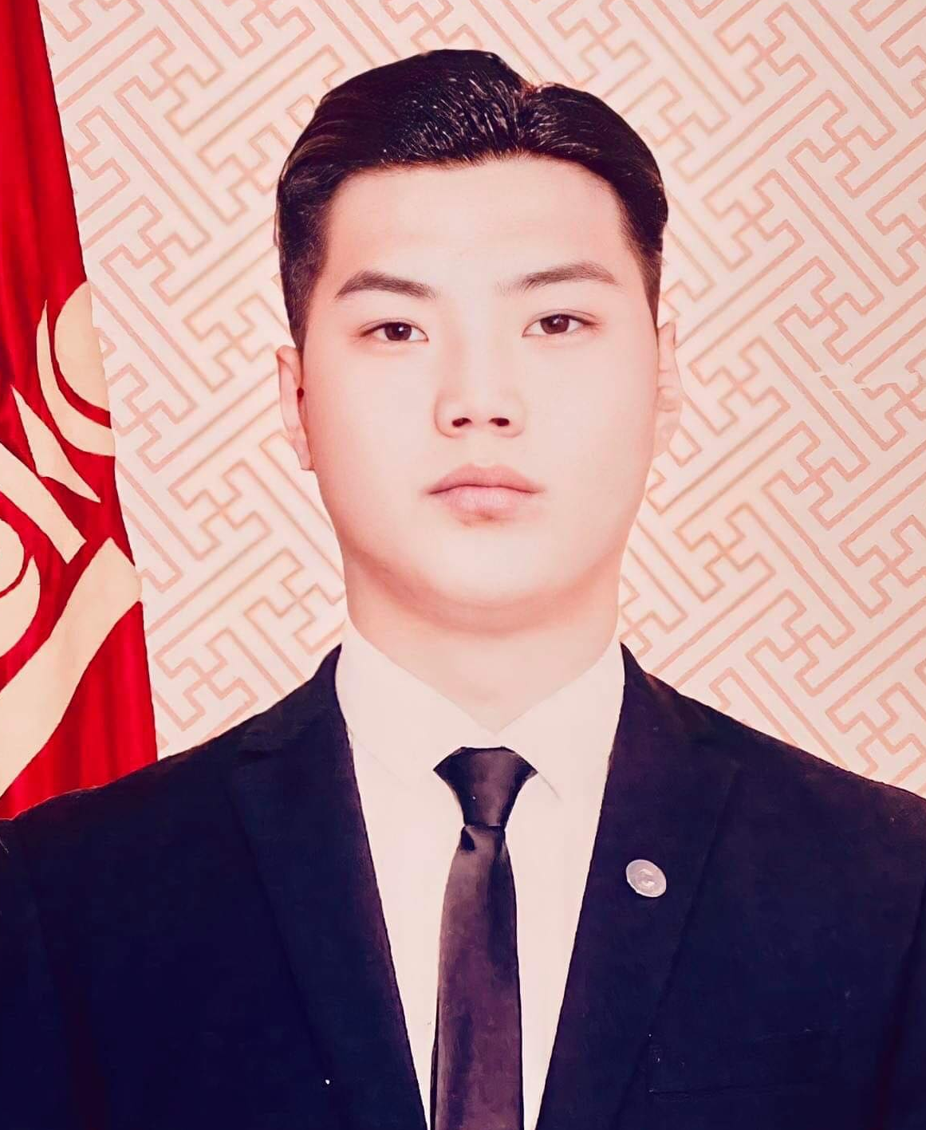

АЙМГИЙН ИРГЭДИЙН ТӨЛӨӨЛӨГЧДИЙН ХУРЛЫН
АЖЛЫН АЛБАНЫ БҮТЭЦ
ИТХ-ын дарга
Ш.БИЛЭГГҮМБЭРЭЛ
Даргын туслах
Ц.ЦОГТБАЯР
Нарийн бичгийн дарга бөгөөд Ажлын албаны дарга
Ж.ОЮУНБИЛЭГ
Жолооч-нярав Ш.ЭРХЭМБАЯР
Бодлого төлөвлөлт,
хууль, эрх зүйн
хэлтсийн дарга
Б.ХАТАНТӨМӨР
Зохион байгуулалт,
олон нийттэй харилцах
хэлтсийн дарга
Хууль, эрх зүй,
ГХУС асуудал
хариуцсан ахлах мэргэжилтэн
Д.ЭНХТУЯА
Нягтлан бодогч
О.ПҮРЭВСҮРЭН
Архив, бичиг
хэргийн эрхлэгч
Э.БОЛОРТУЯА
Хурлын зөвлөл,
хуралдааны үйл
ажиллагаа
Хариуцсан
мэргэжилтэн
Б.ХАНТӨГС
Иргэний
танхим,
мэдээллийн
технологи
хариуцсан
мэргэжилтэн
Л.ӨЛЗИЙСАЙХАН

Slide 8
ГОВЬСҮМБЭР АЙМГИЙН ИРГЭДИЙН ТӨЛӨӨЛӨГЧДИЙН ХУРАЛ
ИТХ-ын 2025 оны үйл ажиллагааны хэрэгжүүлсэн чиглэл, зорилт, арга хэмжээ: |  |  | Бүгд
Хэрэгжүүлэх зорилтын тоо |  |  | 3
Хэрэгжүүлэх арга хэмжээний тоо |  |  | 52
Үнэлгээ | Үр дүнтэй |  | 45
 | Үр дүн хүлээгдэж байгаа |  | 2
 | Үр дүн хангалтгүй |  | -
 | Үр дүн гараагүй |  | 5
Биелэлтийн хувь |  |  | 90%

Slide 9
ГОВЬСҮМБЭР АЙМГИЙН ИРГЭДИЙН ТӨЛӨӨЛӨГЧДИЙН ХУРАЛ
-

